Slide 1
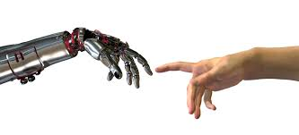
TP 12h SI

Slide 2
Sommaire
H0 – Introduction
H1 – Imprégnation
H2-H3 – Expérimentation
H4 – Simulation
H5-H6
H7-H8
H9-H10-H11
H12

Slide 3
H0-H1-H2-H3 – Introduction, Imprégnation et Expérimentation
.Mise en place des élèves et découverte du projet
Découverte des vidéos en rapport avec le projet
. 13h15 le samedi. L_homme bionique - France 2 - 13 juin 2020 .mp4
. L_homme de deux mains-YouTube.mp4
-Travail sur le servomoteur
-Travail sur la pince
-Travail sur le capteur de force

Slide 4
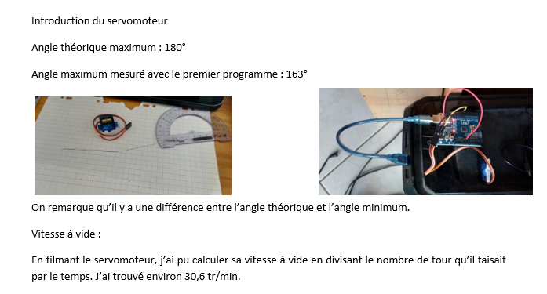
Travail sur le servomoteur résultat

Slide 5
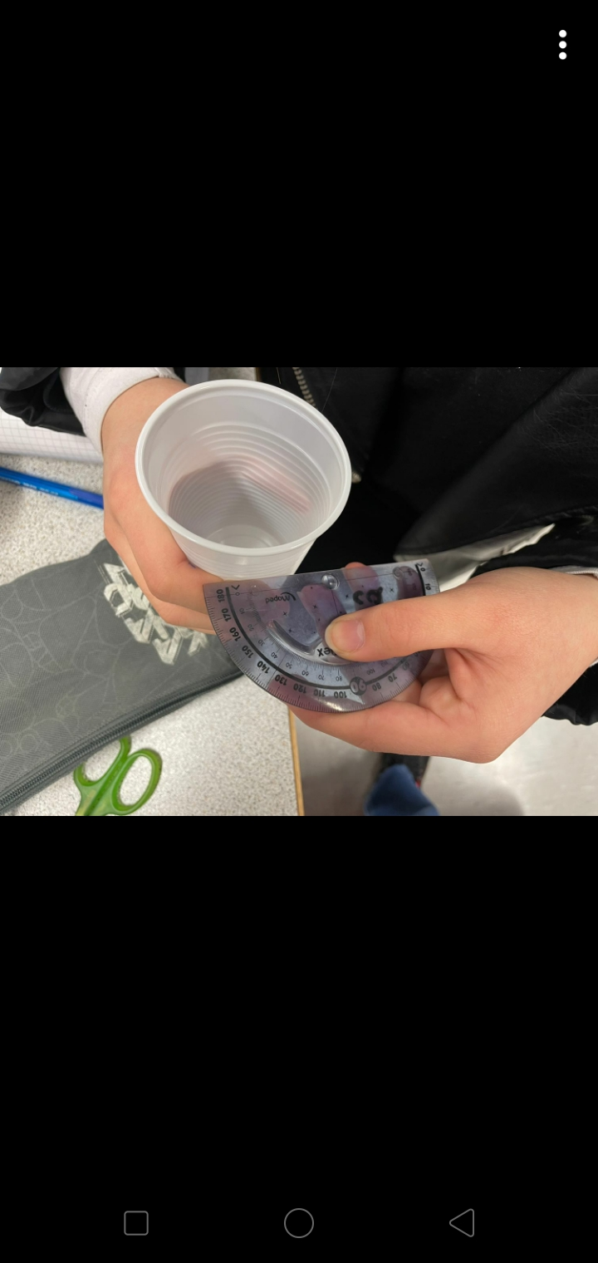
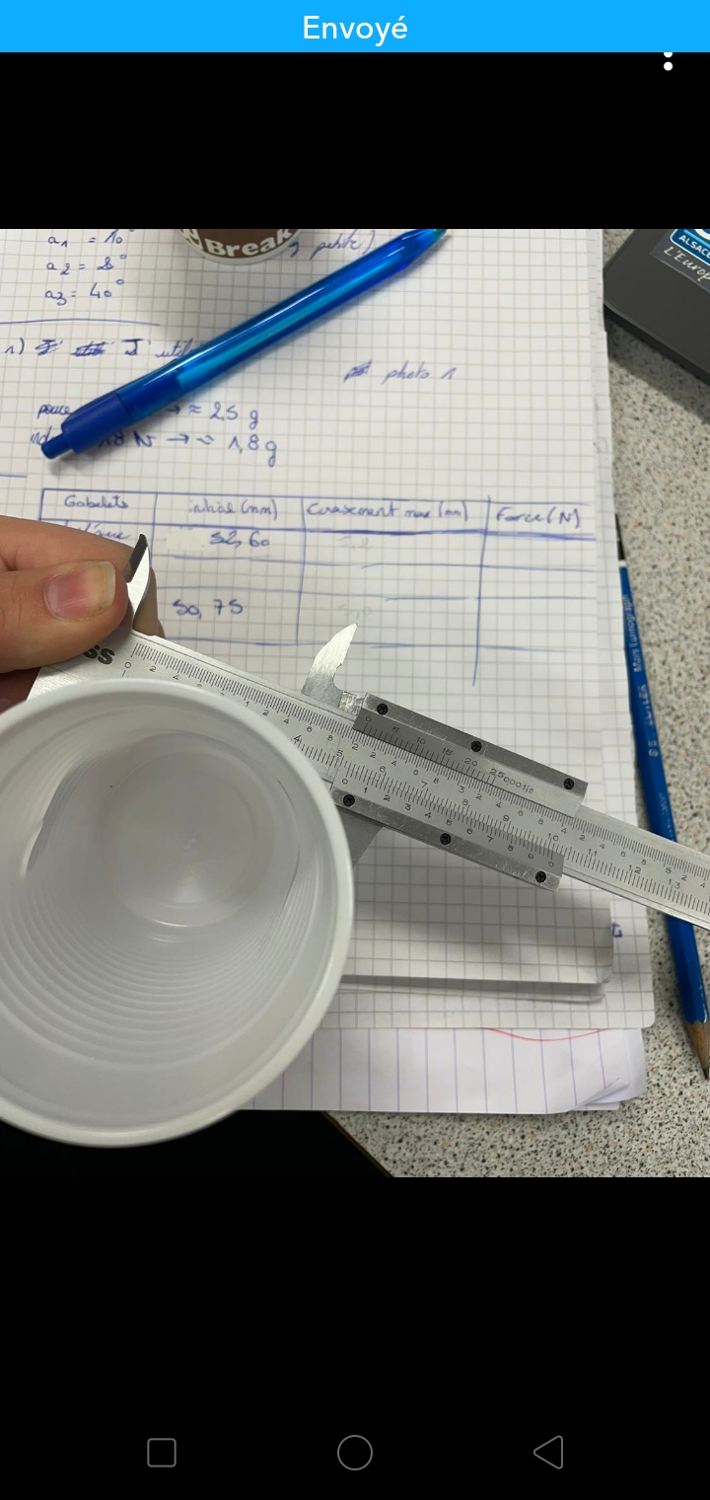
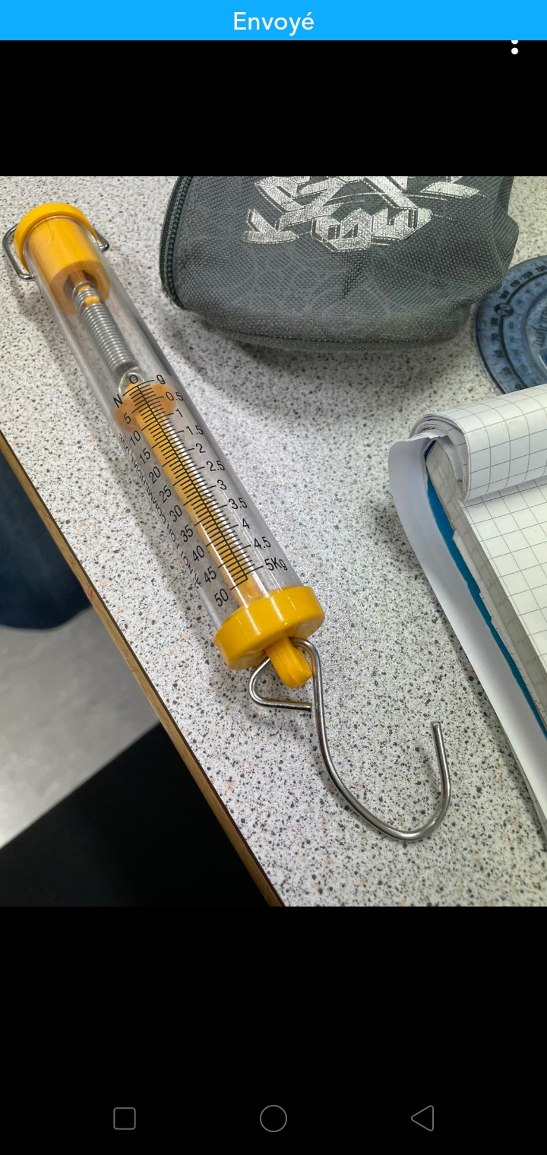
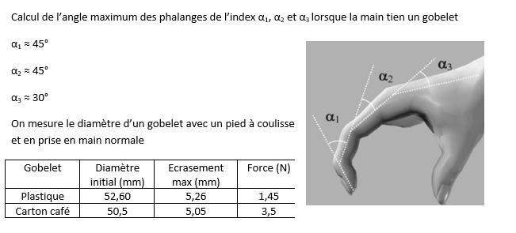
Travail sur la pince résultat

Slide 6
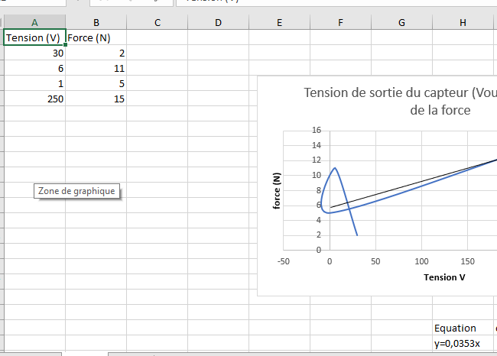
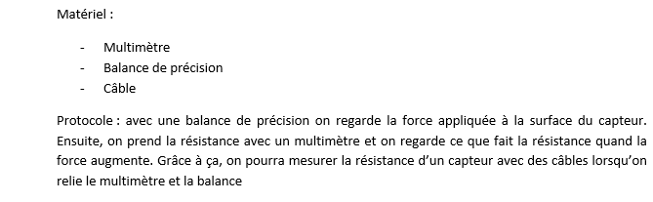
Travail sur le capteur de force expérience 1

Slide 7
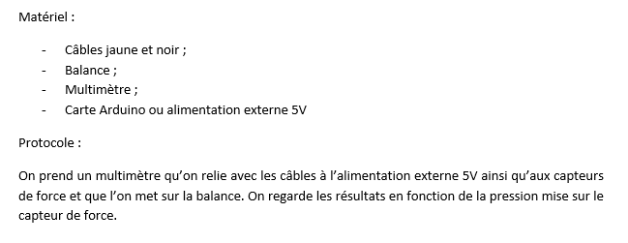
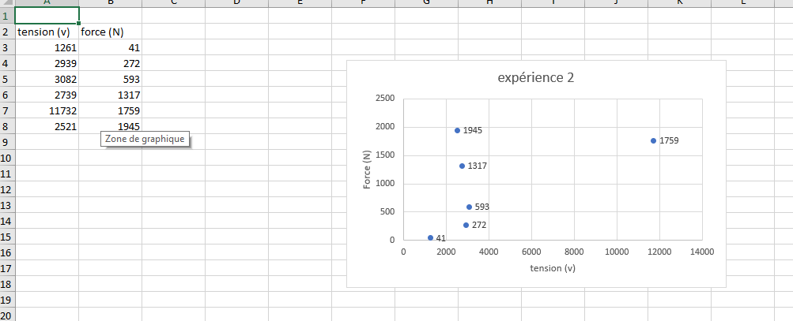
Travail sur le capteur de force résultat expérience 2

Slide 8
H4 – Simulation
Simulation de la prise du gobelet sur SW
Linéarisation d’une courbe pour pouvoir paramétrer le servomoteur

Slide 9
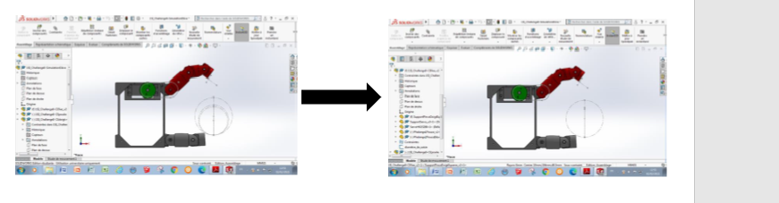
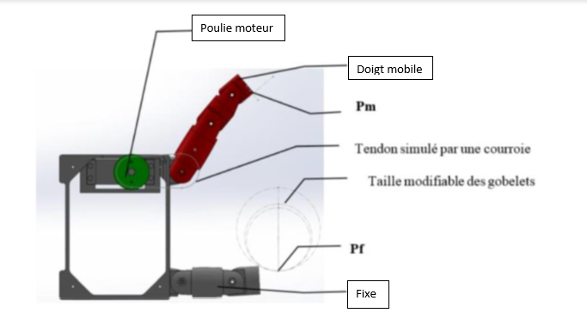
Résultat SolidWorks
La première étape en collaboration avec l’élève 1 et 2 est d’identifier les classes d’équivalences sur le repère ci-dessus :
Ensuite nous allons paramétrer le modèle volumique de simulation mécanique de la pince.
Tout d’abord nous adaptons le modèle volumique de la pince à son gobelet :

Slide 10
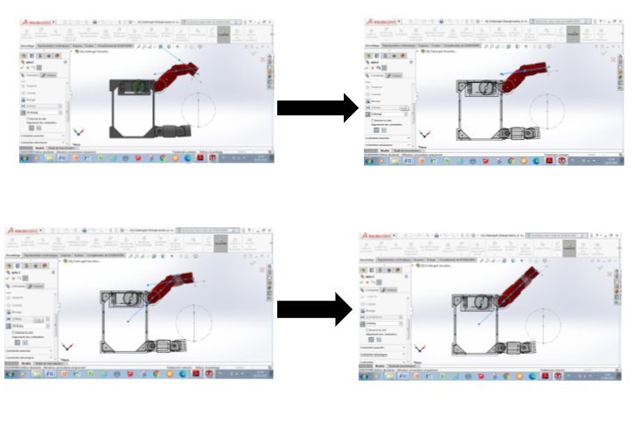
Puis nous modifions l’ouverture des mobilités articulaires grâce aux angles trouver par l’élève 1 :

Slide 11
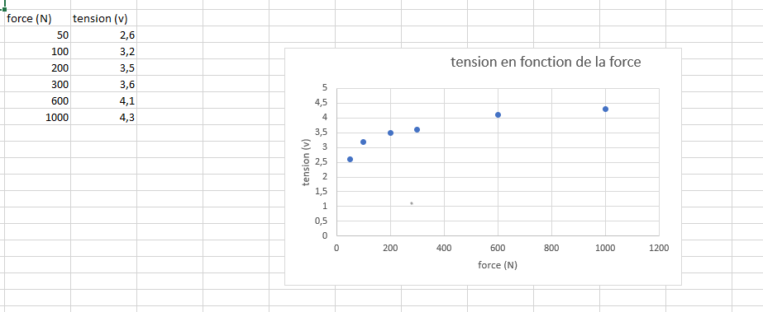
H4-résultat linéarisation d’une courbe
Elève 3: Puis l’élève 3 va déterminer l’équation de linéarisation de la réponse théorique du signal de sortie en fonction de la force appliquée sur le capteur :

Slide 12
H5-H6
-Création d’une application pour contrôler vocalement la prothèse
-démarche pour la terminaison de l’index et le pouce

Slide 13
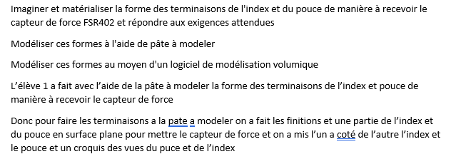
Elève 1 et 3 ce que nous devons faire

Slide 14
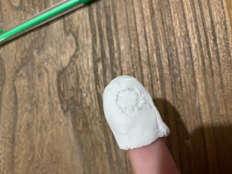
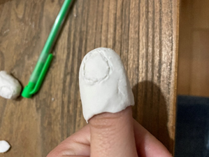
H5-6 modélisation pate a modeler
élève 1 et 3: index puis le pouce avec capteur au centre

Slide 15
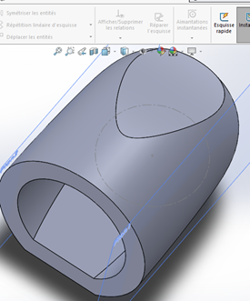
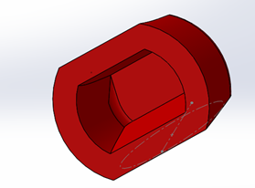
H5-H6 résultat modélisation Solidworks
élève 1 et 3: index puis le pouce à coté

Slide 16
Elève 2 ce que nous devons faire
L’élève 2 avait pour but de Consulter le tutoriel et de Tester le programme pour l’application sur l’appareil nomade

Slide 17
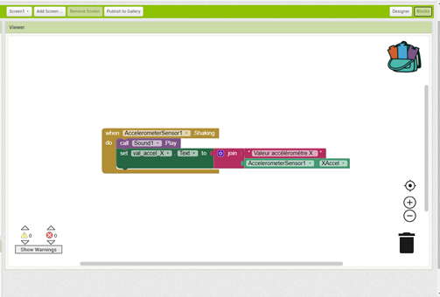
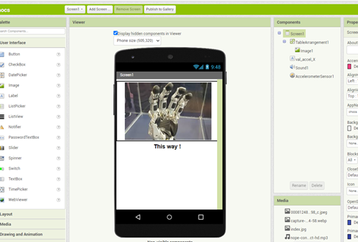
H5-6 résultat consultation tutoriel et test programme (élève 2)
Chocs écran et chocs blocs

Slide 18
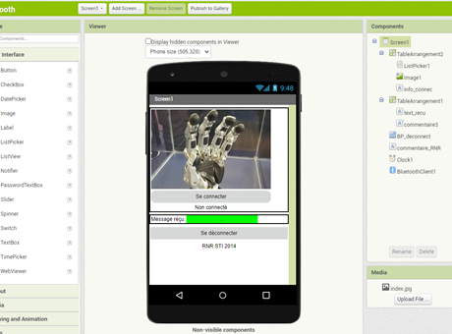
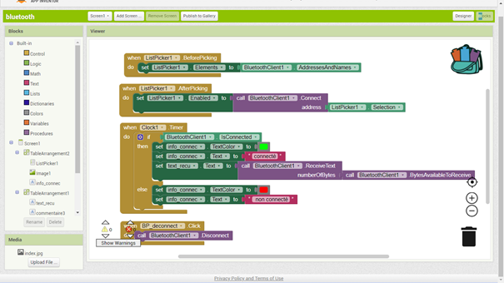
Bluetooth écran et bloocs

Slide 19
H7-H8
Programmation de l’appilication
programme arduino

Slide 20
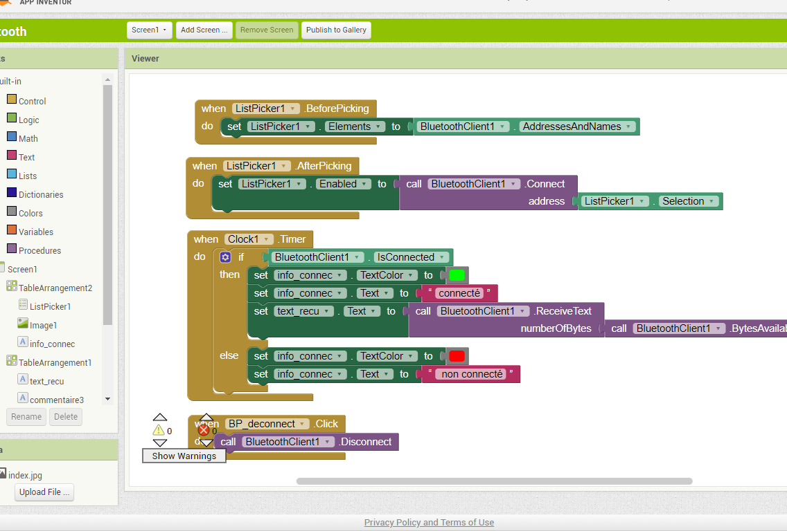

Programmation de l’application résultat
Bluetooth blocs et écran

Slide 21
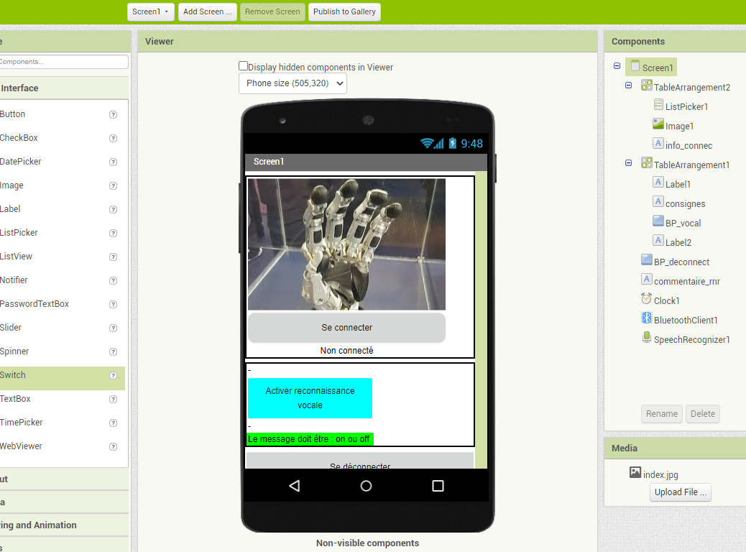
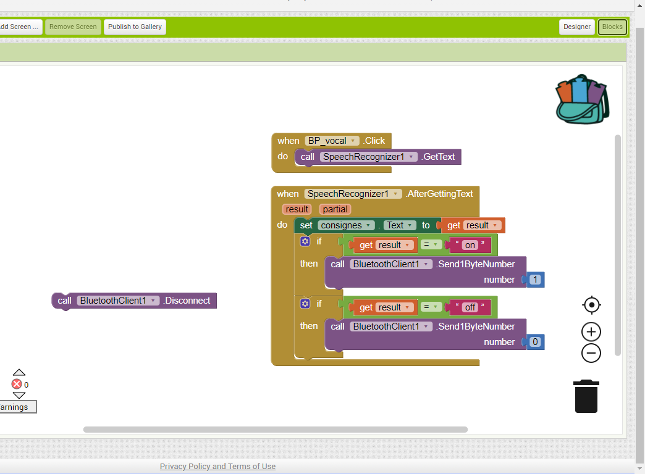
Vocal blocs et écran

Slide 22
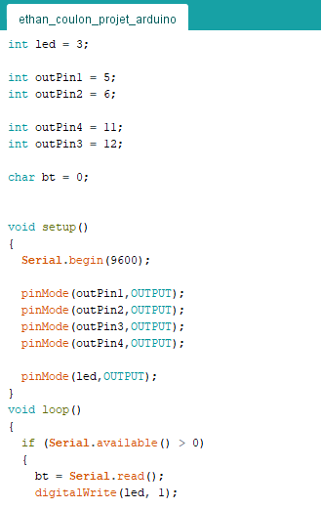
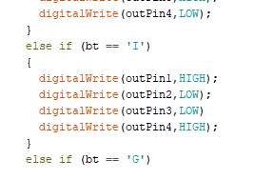
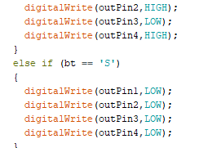
Programme arduino à lire de gauche à droite

Slide 23
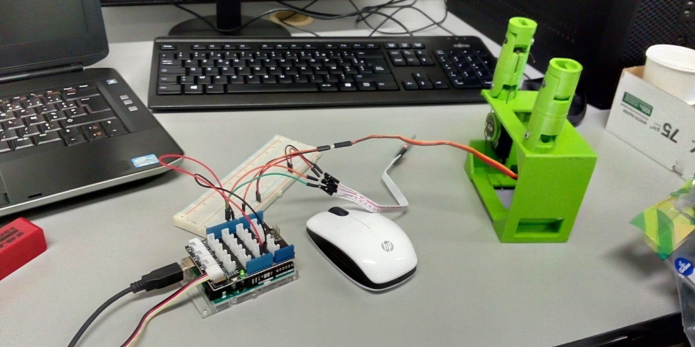
H9-H10-H11
Montage et synthèse du projet

